Slide 1
数字图像处理
第五章
代数运算

Slide 2
CH5 代数运算
一、引言
二、加法运算应用
三、减法运算应用
四、乘法运算和除法运算
五、有噪声图像的IOD
六、加法运算与直方图
七、一维卷积的离散化计算
八、要点总结
习题

Slide 3
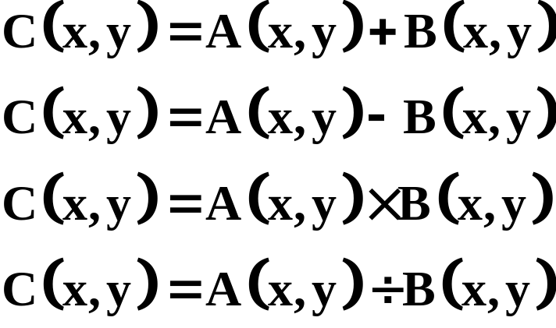
1 引言
1）定义
  代数运算是指两幅输入图像进行点对点的加、减、乘或除计算而得到输出图像。

Slide 4
1 引言
2）主要应用
  图像相加可以将一幅图像内容加到另一幅图像上，以达到二次暴光的要求（double exposure）。
  图像相加可以对同一场景的多幅图像求平均值，以降低加性（additive）随机噪声。
  图像相减可去除图像中不需要的加性图案。
  图像相减也可用于运动检测。
  掩膜图像。

Slide 5


2 加法运算应用
1）通过求平均值降噪
  加性噪声：加性噪声和图像信号强度不相关。
  乘性噪声：乘性噪声和图像信号是相关的。
  椒盐噪声：黑图像上的白点，白图像上的黑点。
  量化噪声：是由量化过程引起的，解决的最好方法是最佳量化。

Slide 6
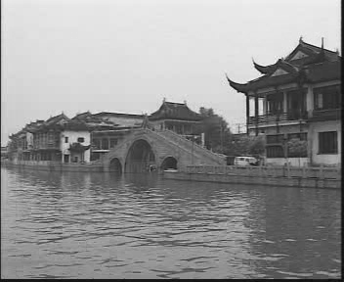
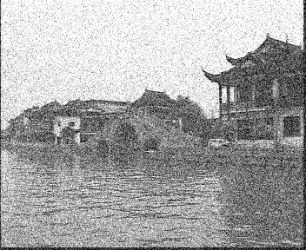
2 加法运算应用
上海朱家角风光 有加性噪声的朱家角风光

Slide 7
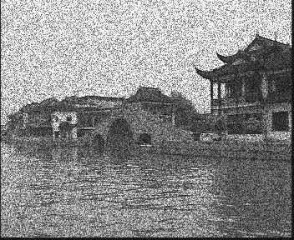
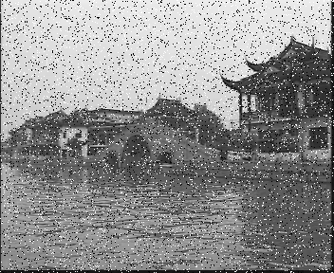
2 加法运算应用
有乘性噪声的朱家角风光 有椒盐噪声的朱家角风光

Slide 8
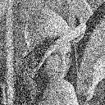
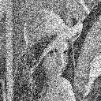
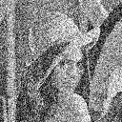

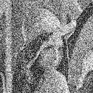
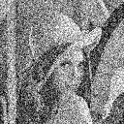
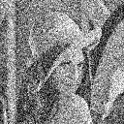
2 加法运算应用
噪声图像1 噪声图像2 噪声图像3 噪声图像4
噪声图像5 噪声图像6 噪声图像7 噪声图像8

Slide 9


2 加法运算应用
原始图像 降噪后图像

Slide 10
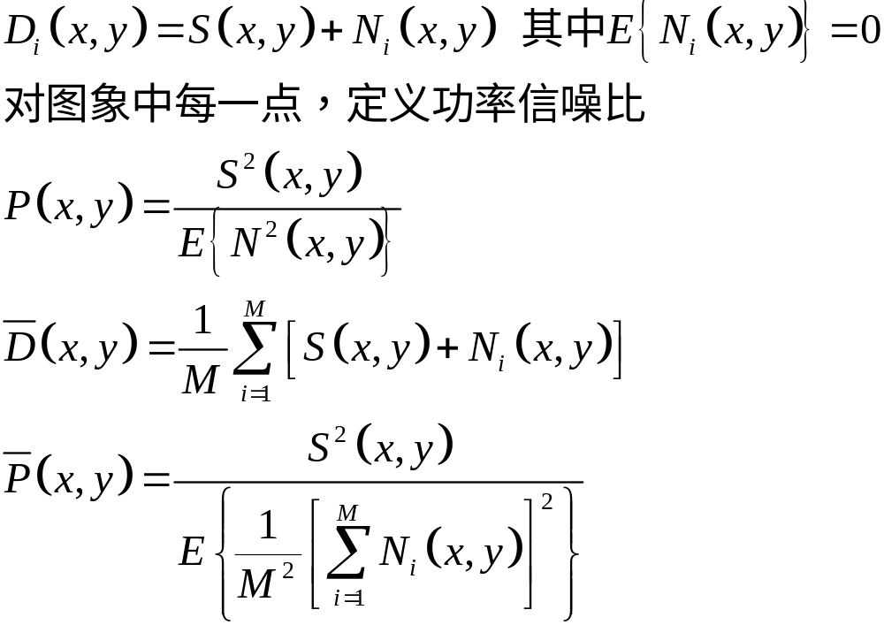
2 加法运算应用
  定理：对M幅加性噪声图像进行平均，可以使图像的平方信噪比提高M倍。
  证明：
注意两点：
1 平方信噪比的概念
2 假定独立分布噪声期望为0

Slide 11
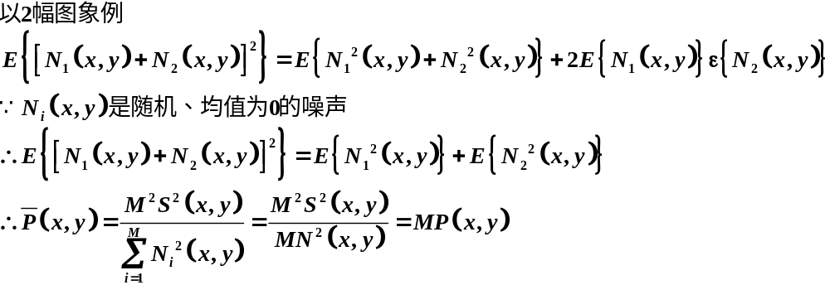
2 加法运算应用

Slide 12
2 加法运算应用
2) 加法运算和直方图的关系
  输出直方图为输入直方图的卷积（请参考第6节内容）

Slide 13
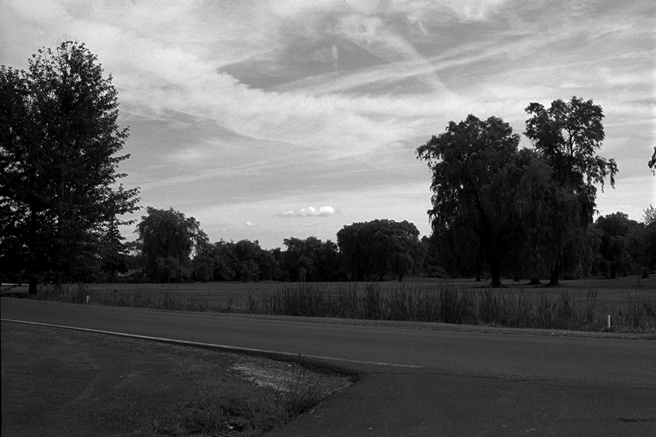
3 减法运算应用
1）减去背景
乡村公路

Slide 14
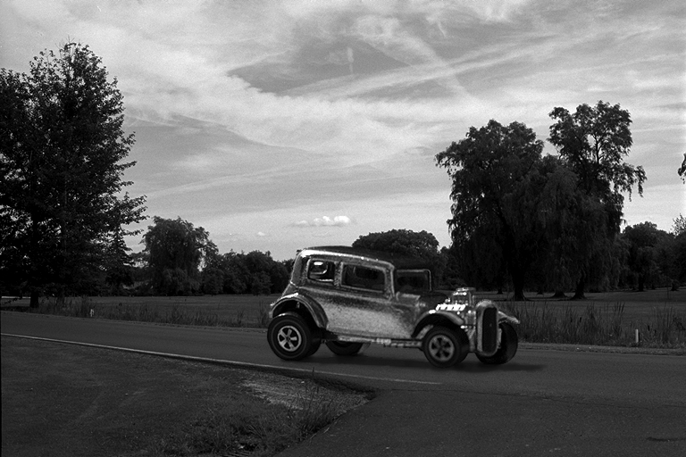
3 减法运算应用
思考：如果背景光强与前一幅并不相等，怎么办？
打破宁静的不速之客

Slide 15
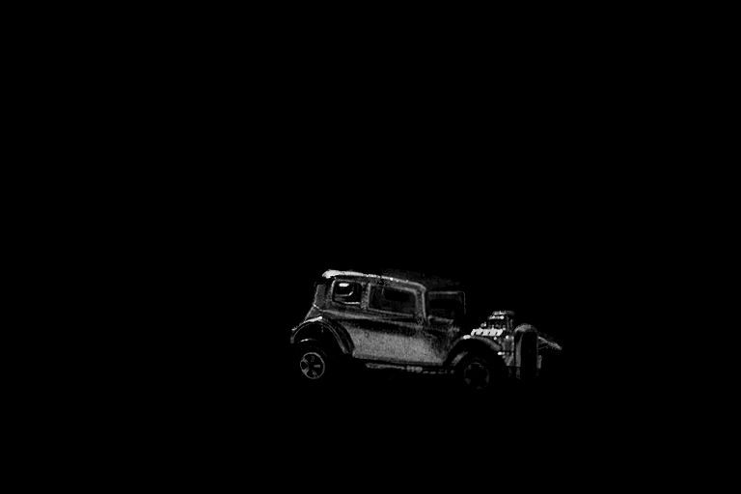
3 减法运算应用
模糊的影像

Slide 16
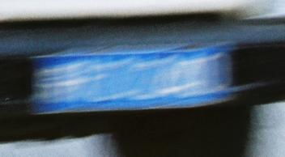
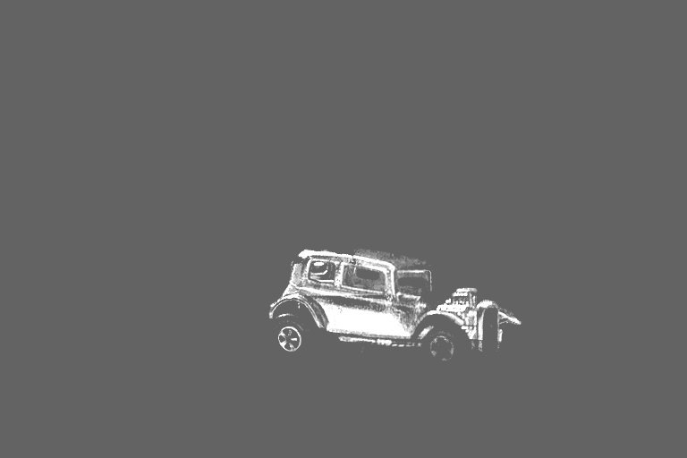
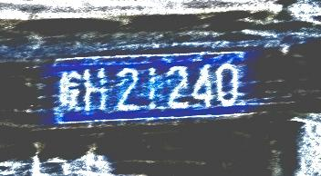
3 减法运算应用
经过点运算之后的车

Slide 17
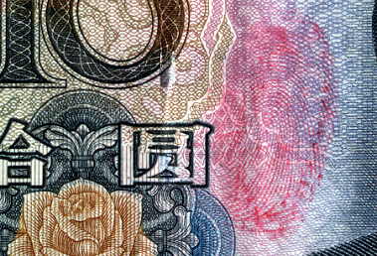
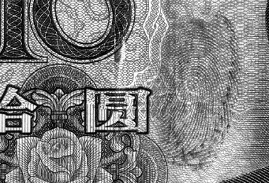
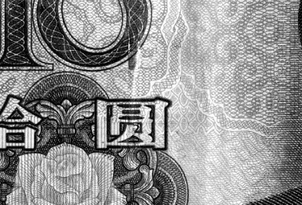
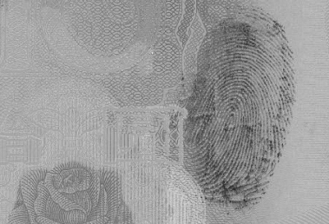

Slide 18
3 减法运算
2）减运算和直方图
  不相关图像的减运算与加运算一样，输出直方图为输入直方图的卷积（请参考第6节内容）。
  几乎相同但稍有不对准图像的减法运算（运动检测）

Slide 19
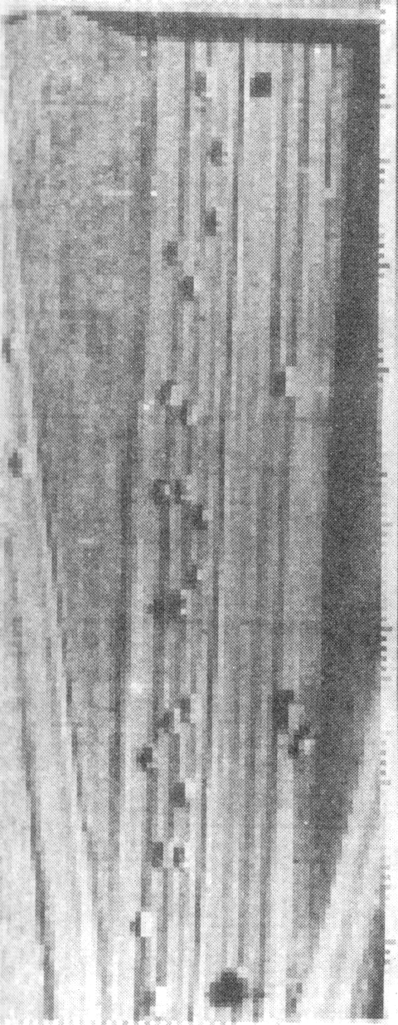
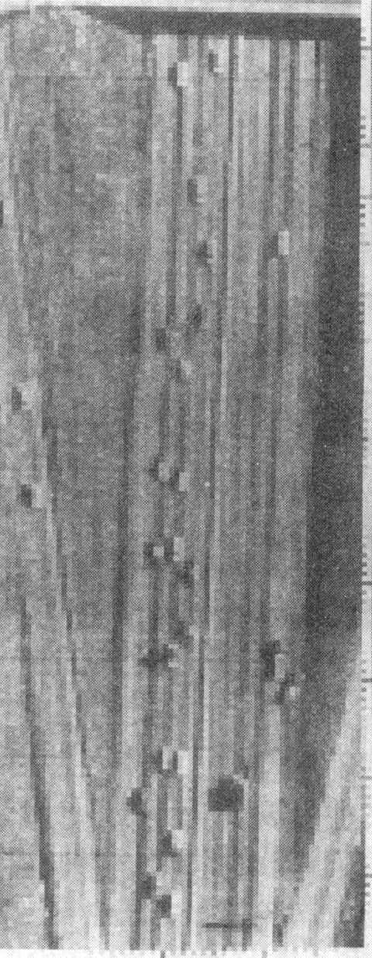
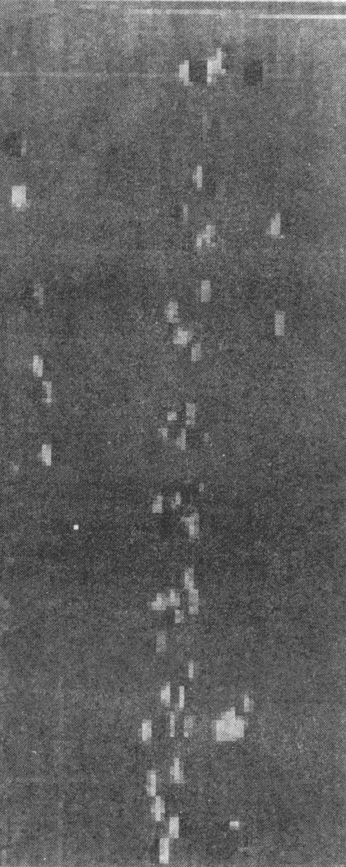
3 减法运算
X

Slide 20
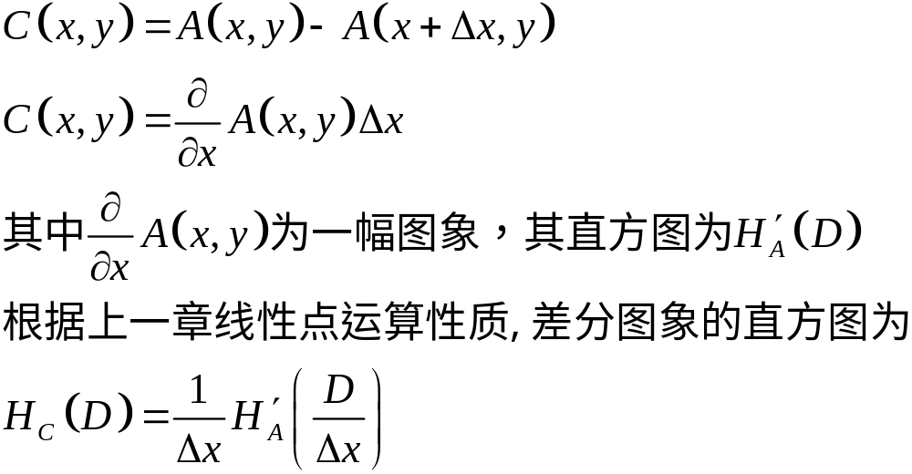
3 减法运算
因此运动物体在差分图像中产生低对比度的边缘。

Slide 21
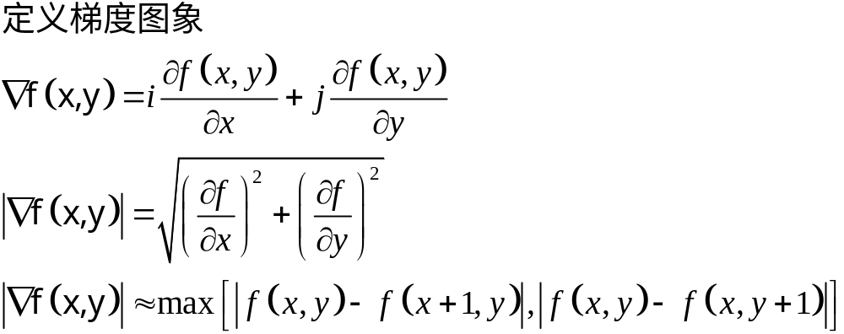
3 减法运算
3）减运算和梯度幅度图像
  性质：梯度幅度在物体边缘处高，而在均匀物体的内部梯度幅度较低。
严格意义上：求梯度运算是邻域运算的一种应用。

Slide 22
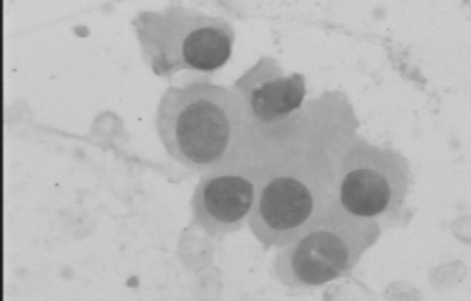
3 减法运算
肺癌穿刺细胞病理涂片图象

Slide 23
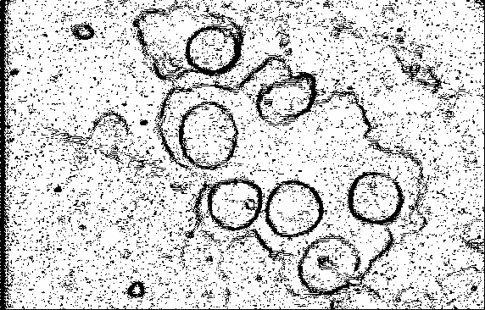
3 减法运算
肺癌穿刺细胞病理涂片图象的梯度图像

Slide 24
3 减法运算
j=zeros(366,572);
[i map]=imread(‘F:\image\cancer.bmp');
i=double(i);
a=0;b=0;
for m=1:365
for n=1:571
a=i(m,n)-i(m+1,n);
b=i(m,n)-i(m,n+1);
a=abs(a);b=abs(b);
if a>b
j(m,n)=a;
else
j(m,n)=b;
end

Slide 25
3 减法运算
if j(m,n)>3
j(m,n)=0;
else
j(m,n)=255;
end
end
end
imshow(j,[0 255]);

Slide 26
4 乘法运算和除法运算
乘法运算
  可用于去除图像中部分影像。
  首先构造一副掩膜图像，在需要保留区域，图像灰度值为1；而在被去除区域，图像灰度值为0；
  然后将掩膜图像乘原始图像。
除法运算
  多光谱遥感运算的比值计算.
  同谱异物, 同物异谱.

Slide 27
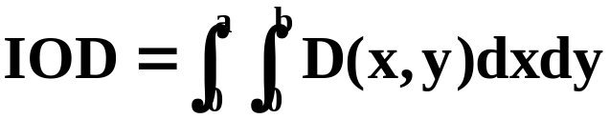
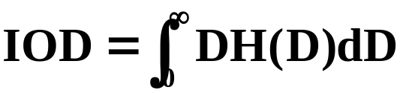
5 有噪声图像的IOD
1）什么是IOD？
  无噪声理想情况下的定义：
  可以得到物体的光密度，用于分析。
对综合光密度的再次考察

Slide 28

5 有噪声图像的IOD
2）噪声图像的IOD
  问题描述：均匀背景上有对比度明显的物体图像，并且被加性噪声污染。请计算物体的IOD？
  思考：如果没有噪声，很容易确定物体的边缘阈值，从而求得物体的IOD。
  假设：
  其直方图为：

Slide 29
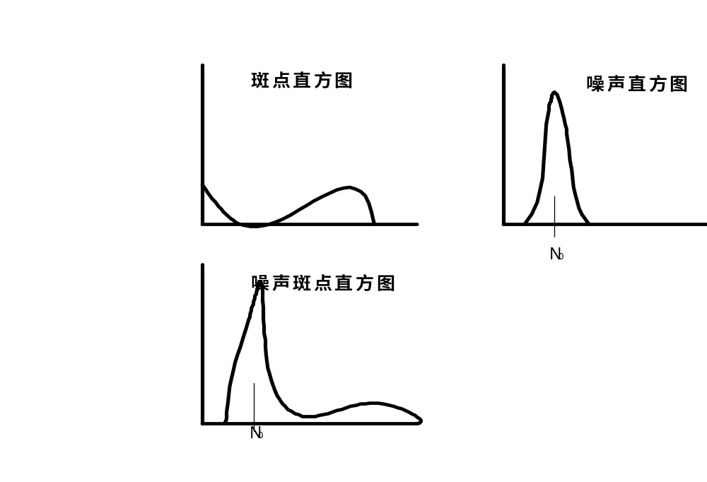
5 有噪声图像的IOD

Slide 30
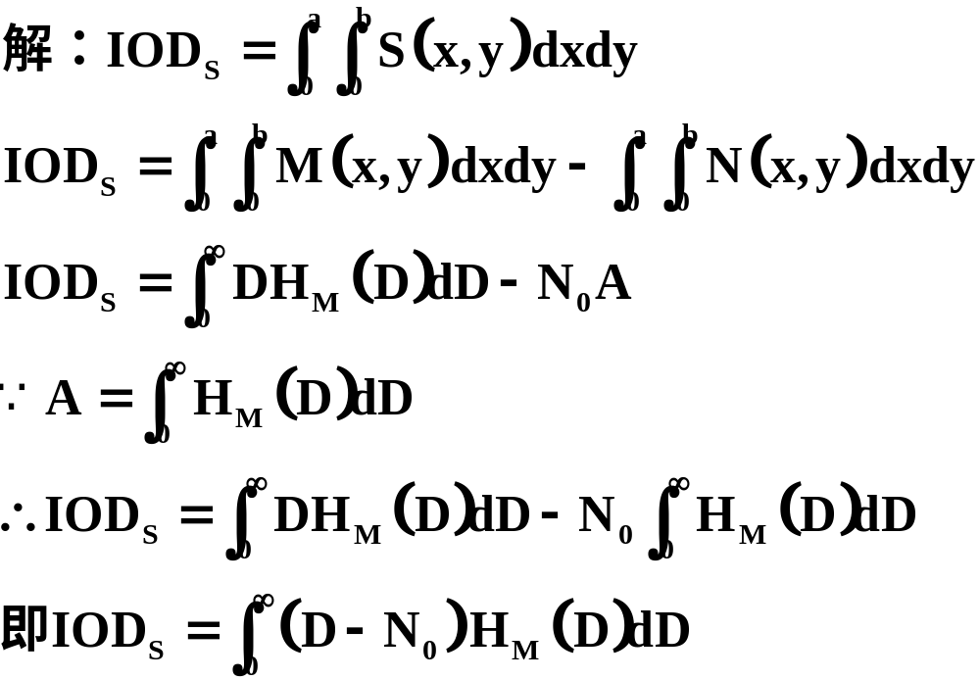
5 有噪声图像的IOD

Slide 31
5 有噪声图像的IOD
问题：在已知输出直方图的情况下，N₀是多少？
又是假设：噪声直方图左右对称，并且均值为N₀。其与H_{S}卷积后，直方图不发生变化。

Slide 32

6 加法运算与直方图
1）图像之和的直方图
  问题：已知输入图像A和B的灰度直方图H_{A}、H_{B}，得到输出图像C的直方图H_{C}。
  二维直方图：如果输出图像的二维直方图是输入图像直方图的积，则认为两幅图像不相关。
  输出直方图：
注意：这里的定义H为归一化后的直方图概率密度函数。

Slide 33
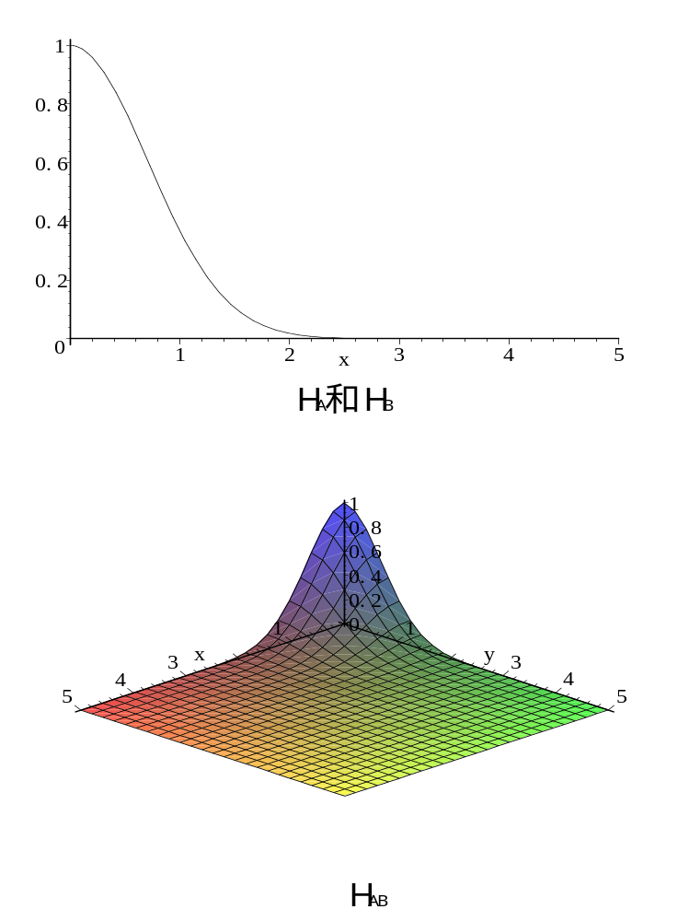
6 加法运算与直方图

Slide 34
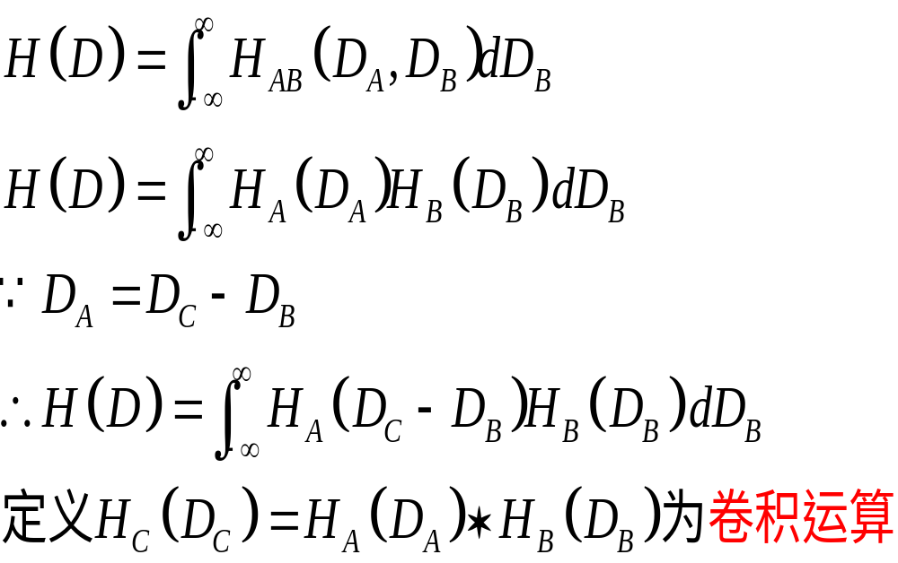
6 加法运算与直方图

Slide 35
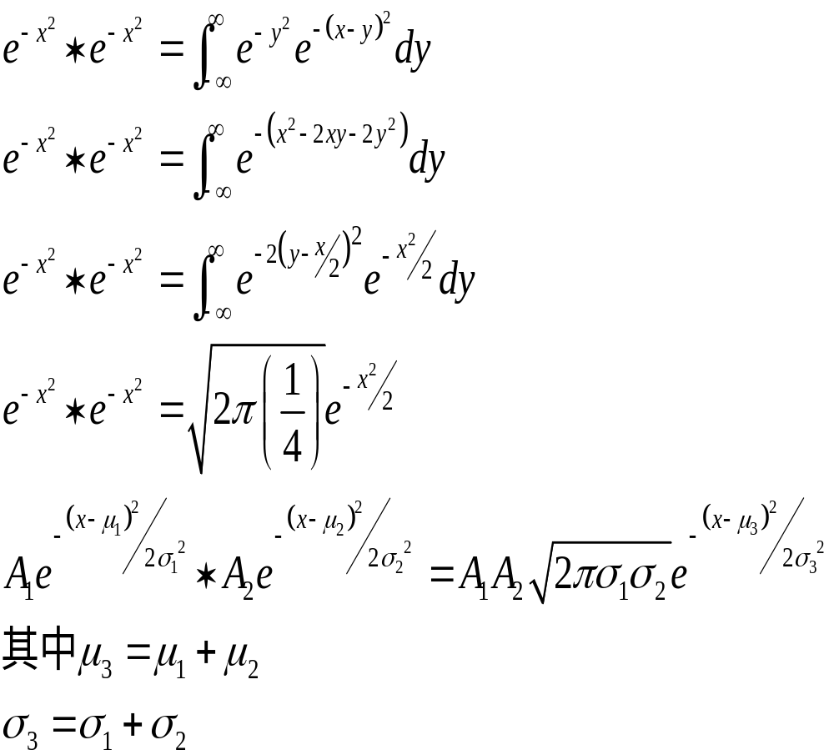
6 加法运算与直方图
举例: 两个相同的高斯函数卷积

Slide 36
7 一维卷积的离散化计算
一维卷积
  Step1:得到f(t)和g(t)的函数；
  Step2:将函数g(t)关于y轴反转，得到g(-t)；
  Step3:将函数g(-t)平移x，得到g(x-t)；
  Step4:在给定x下，将f(t)和g(x-t)相乘；
  Step5:对f(t)和g(x-t)的乘积求积分；
  Step6:最后得到f(t)*g(t)函数，注意自变量取值区域。

Slide 37
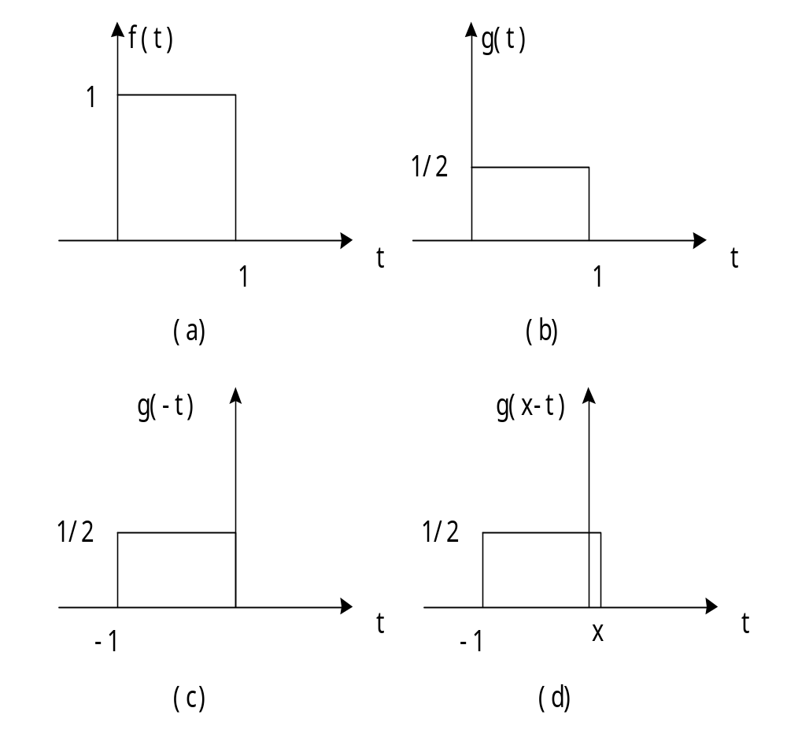
7 一维卷积的离散化计算

Slide 38
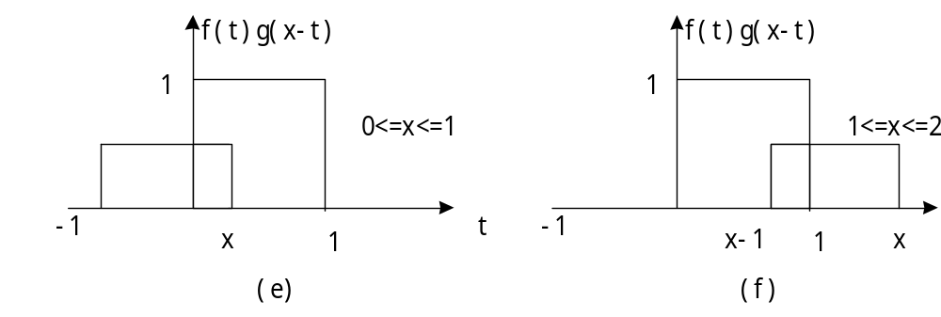
7 一维卷积的离散化计算

Slide 39
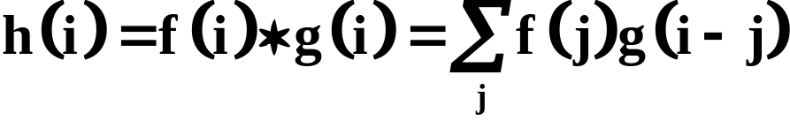

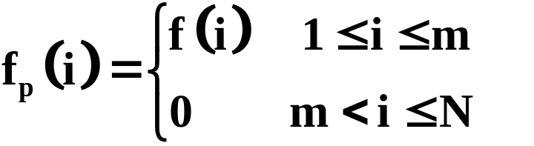
7 一维卷积的离散化计算
离散一维卷积
  若f长度为m，g长度为n，则输出为
离散一维卷积矩阵计算
  将f和g扩展为N长度的序列，且
先不要试图理解它.

Slide 40
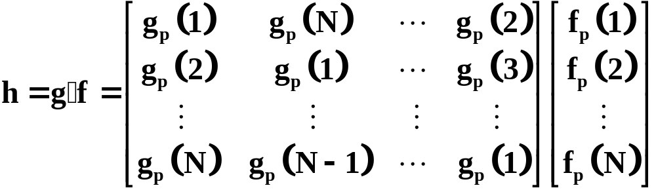
7 一维卷积的离散化计算

Slide 41
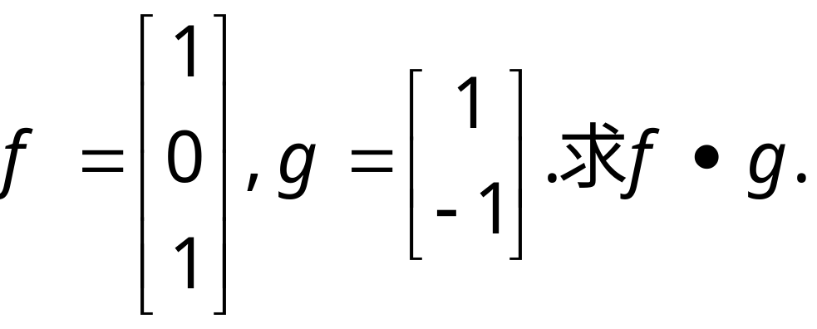
7 一维卷积的离散化计算
课堂练习：

Slide 42
8 要点总结
1）两幅不相关图像之和的直方图是输入图像直方图的卷积。
2）对M幅随机加性噪声污染的图像求平均后，可使图像每点像素平方信噪比提高M倍；
3）减运算可用于图像背景去除和运动检测；
4）减运算可得到梯度图像；
5）乘运算可用于掩膜，除运算可用于多光谱遥感图像。

Slide 43
上机实习
1、在MATLAB软件中，首先对lenna.bmp图像加上随机高斯噪声，然后编制通过求平均值降噪的程序，观察实验效果。
2、在MATLAB软件中，编写一维离散卷积程序，用p95页第3题为例，观察效果。并对比MATLAB软件的卷积函数的运算效果。

